Slide 1
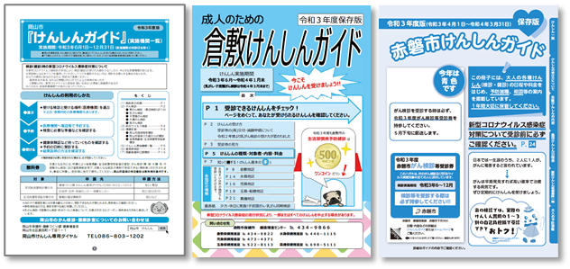
今年もがん検診（けんしん）の時期になりました！
がんは早くみつければ、負担の少ない治療が可能です。
症状がないうちに早く発見するためには、「がん検診」を定期的に受けることが大事です！
大腸がん検診
40歳以上の方、毎年受けましょう
胸のレントゲン検査
胃がん検診
50歳以上の方、2年に1回受けましょう
胃カメラ、または胃バリウム検査
20歳以上の方、2年に1回受けましょう
子宮細胞診検査
子宮頸
がん検診
肺がん検診
40歳以上の方、毎年受けましょう
便潜血検査
乳がん検診
40歳以上の方、2年に1回受けましょう
マンモグラフィ検査
がん検診はどこで受けられるの？
職場で受ける機会が無い方は、お住まいの市町村で安く受けることができます。市町村から送られてくる案内を確認しましょう。わからないことがあれば、相談して下さい。

